Slide 1
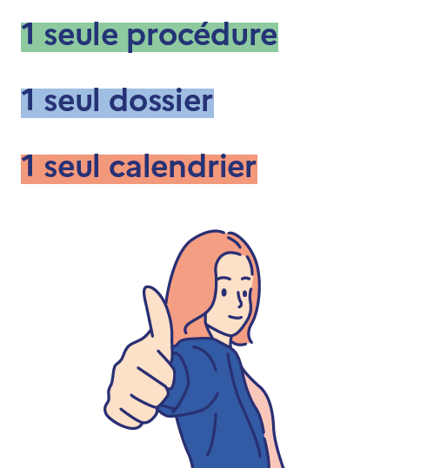
Parcoursup simplifie vos démarches
parcoursup.gouv.fr

Slide 2
Les formations disponibles sur Parcoursup
Parmi les 24 000 formations dispensant des diplômes nationaux et d’établissements :
Des formations sous statut étudiant :
Formations dites « non sélectives » : les différentes licences (dont les licences « accès santé »), les Parcours préparatoires au professorat des écoles (PPPE) et les parcours d’accès aux études de santé (PASS),
Formations dites « sélectives » : les classes prépa, BTS, BUT (Bachelor universitaire de technologie ), formations en soins infirmiers (en IFSI) et autres formations paramédicales, formations en travail social (en EFTS), écoles d’ingénieur, de commerce et de management, Sciences Po/ Instituts d’Études Politiques, écoles vétérinaires, formations aux métiers de la culture, du sport, etc…
Des formations sous statut apprenti (en alternance) :
Certaines formations privées ne sont pas présentes sur Parcoursup > soyez vigilants

Slide 3
Les formations en apprentissage sur Parcoursup
De l’ordre de 10 000 formations en apprentissage disponibles, pour l’essentiel en BTS, BUT, pour des mentions complémentaires ou titres professionnels
Être étudiant apprenti c’est :
Être étudiant et surtout salarié
Alterner formation pratique chez un employeur et une formation théorique dans un établissement (ex : un centre de formation d’apprentis - CFA)
Un plus pour trouver du travail en fin de formation et vous insérer durablement
L’apprenti doit signer un contrat d’apprentissage avec un employeur
Les établissements (CFA) accompagnent leurs candidats pour trouver un employeur
Des ressources disponibles sur parcoursup.gouv.fr (espace Trouver une formation)

Slide 4
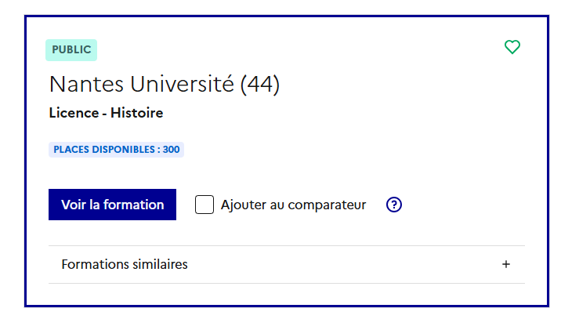
Je recherche des formations sur parcoursup.gouv.fr
Rechercher des formations en utilisant des mots clés, une zone géographique ou d’autres critères de recherche comme le type de formation, les spécialités, un aménagement spécifique, etc.)
Visualiser le 1er niveau d’information
Affiner les résultats de recherche en zoomant sur la carte pour afficher les formations dans une zone géographique précise
Découvrez des formations grâce aux formations similaires
Retenez vos favoris pour garder la mémoire de vos recherches
Comparer les formations entre elles pour faire le choix qui vous convient

Slide 5
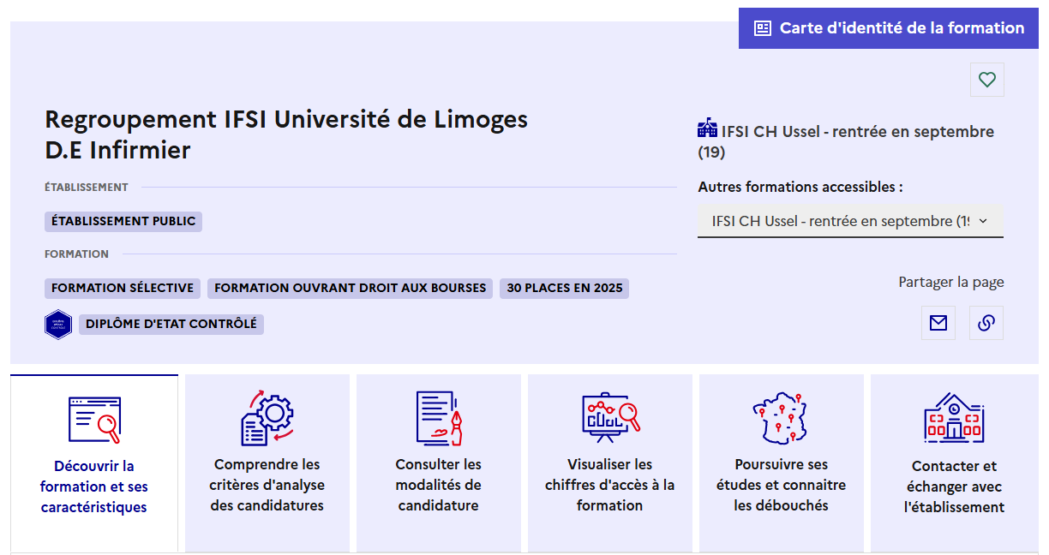
Répondre à l’attente des familles sur l’offre de formation
Nouveauté 2025 : → Carte d’identité de la formation en haut sur chaque fiche formation
Nouveauté 2025 : sur le site parcoursup.gouv.fr (espace Ressources) un livret « les bons réflexes » aide lycéens et parents à se repérer pour choisir un établissement de formation
Vérifier en un clin d’œil : le statut de l’établissement (public/privé en contrat avec l’Etat ou sans contrat avec l’Etat), le caractère sélectif/non sélectif, la capacité d’accueil, le label MESR ou encore l’éligibilité aux bourses
On retrouve aussi aisément sur Parcoursup l’information sur les frais de scolarité, le règlement de la CVEC

Slide 6
Les modalités d’examen affichés pour chaque formation
Comment les formations examinent les candidatures ?
Dans les formations sélectives (classes prépa, BUT, BTS, écoles, IFSI…)
L’admission se fait sur dossier et, dans certains cas, en ayant recours, en plus ou en lieu et place du dossier, à des épreuves écrites et/ou orales dont le calendrier et les modalités sont affichés aux candidats (rubrique « consulter les modalités de candidature »)
Dans les formations non sélectives (licences, PPPE et PASS)
Un lycéen peut accéder à la licence de son choix à l’université, dans la limite des capacités d’accueil : si le nombre de vœux reçus est supérieur au nombre de places disponibles, la commission d’examen des vœux étudie les dossiers et vérifie leur adéquation avec la formation demandée afin de les classer
L’université peut conditionner l'admission (réponse « oui-si ») d’un candidat au suivi d’un dispositif de réussite (remise à niveau, tutorat…) afin de l’aider et de favoriser sa réussite

Slide 7
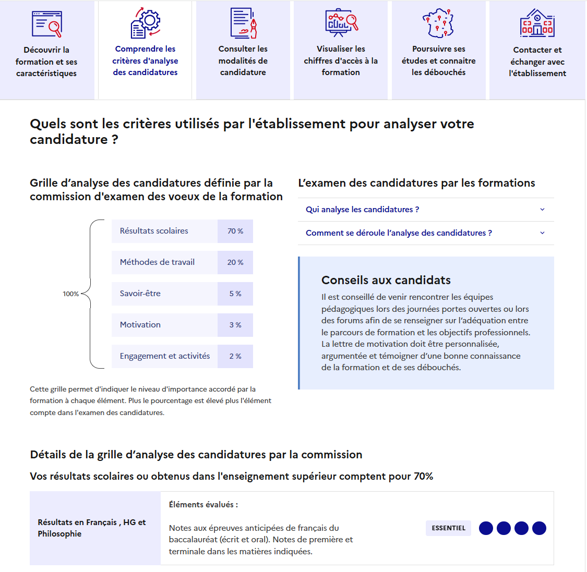
>> une rubrique dédiée aux critères d’analyse des candidatures avec une présentation globale et détaillée >> la rubrique Conseils pour faire passer des messages aux candidats
Assurer la visibilité des critères de candidatures
Nouveauté en 2025 : Des rapports d’analyse des candidatures de l’année précédente plus nombreux (19 000) et plus riches en données

Slide 8
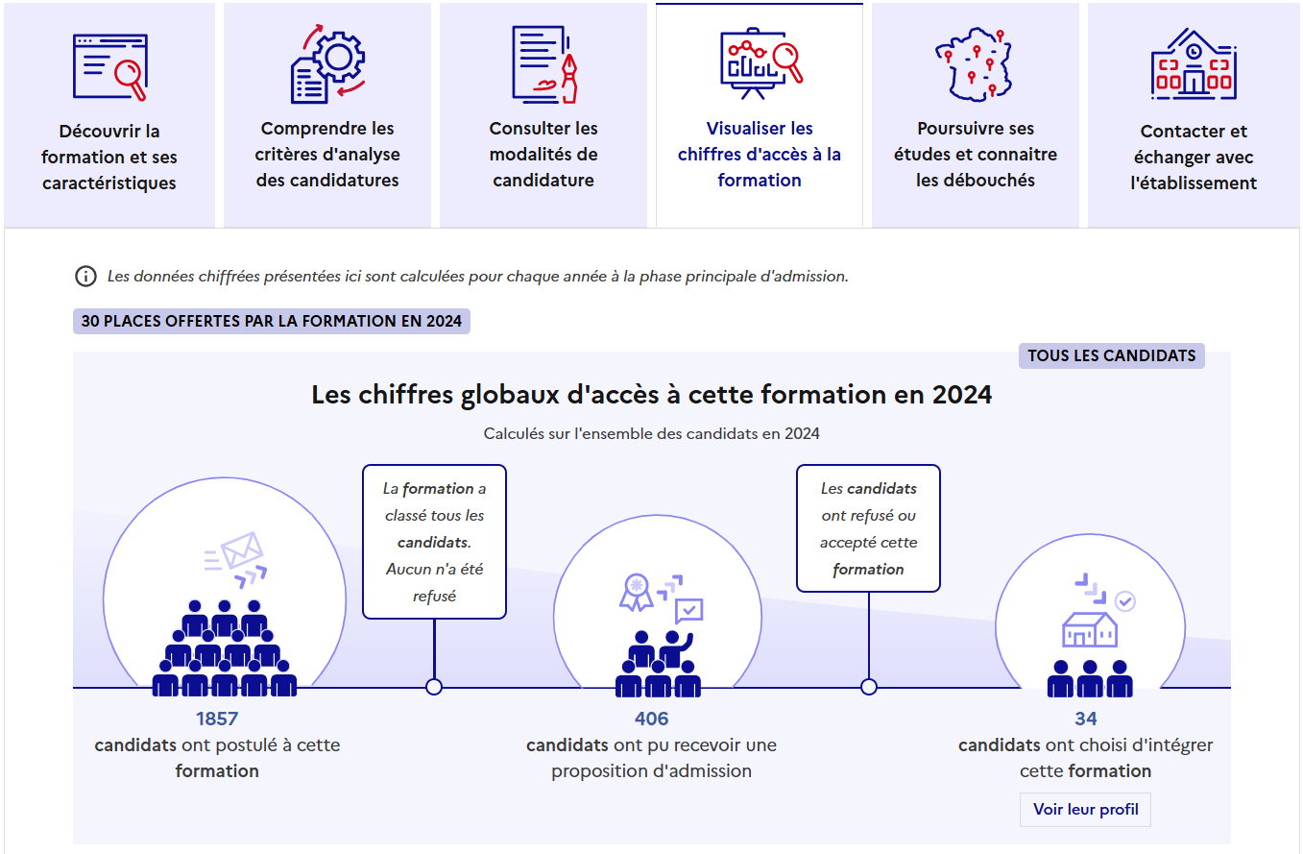
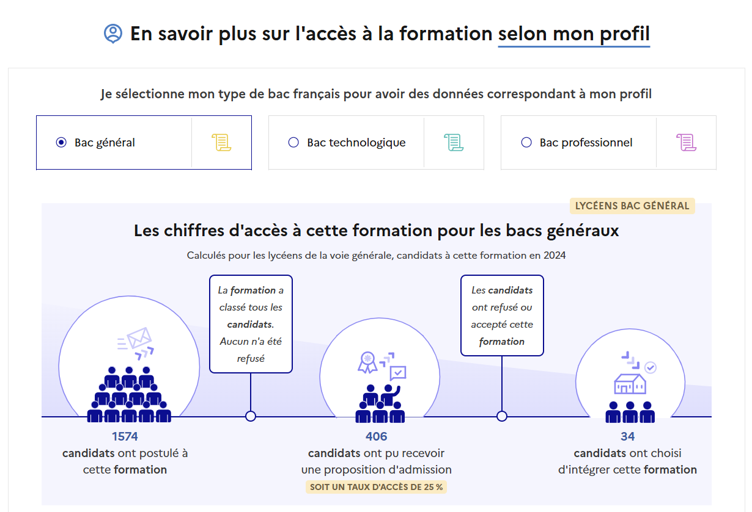
>> des chiffres globaux d’accès à la formation calculés à la fin de la phase principale 2024 >> des chiffres déclinables pour chaque type de baccalauréat français : générale, technologique, professionnelle
Nouveauté 2025 : Des données plus claires, plus riches, plus utiles
>> une visibilité du taux d’accès par type de baccalauréat dans chaque formation pour voir si la formation était très demandée ou si elle a accueilli tous les candidats >> consultez notre vidéo dans l’espace Ressources de parcoursup. gouv.fr

Slide 9
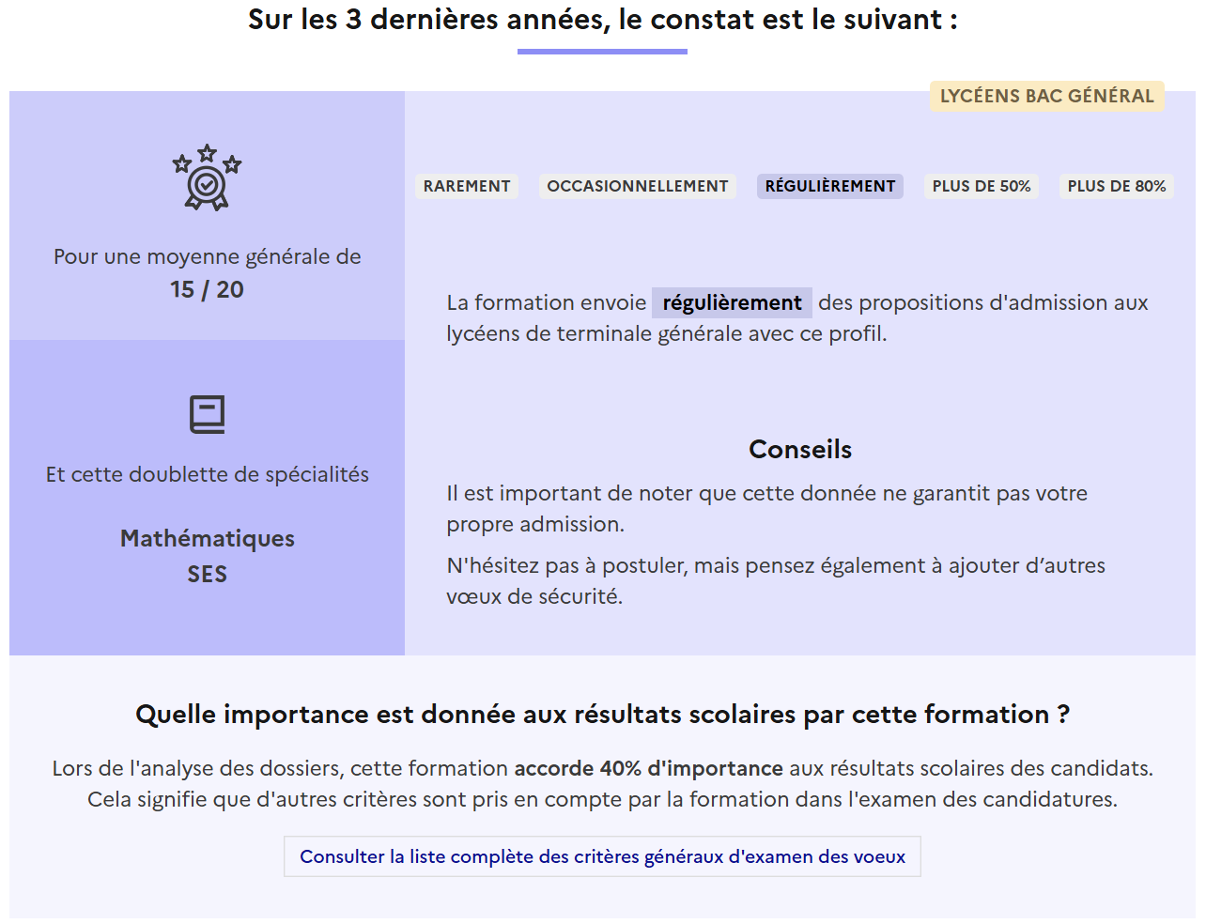
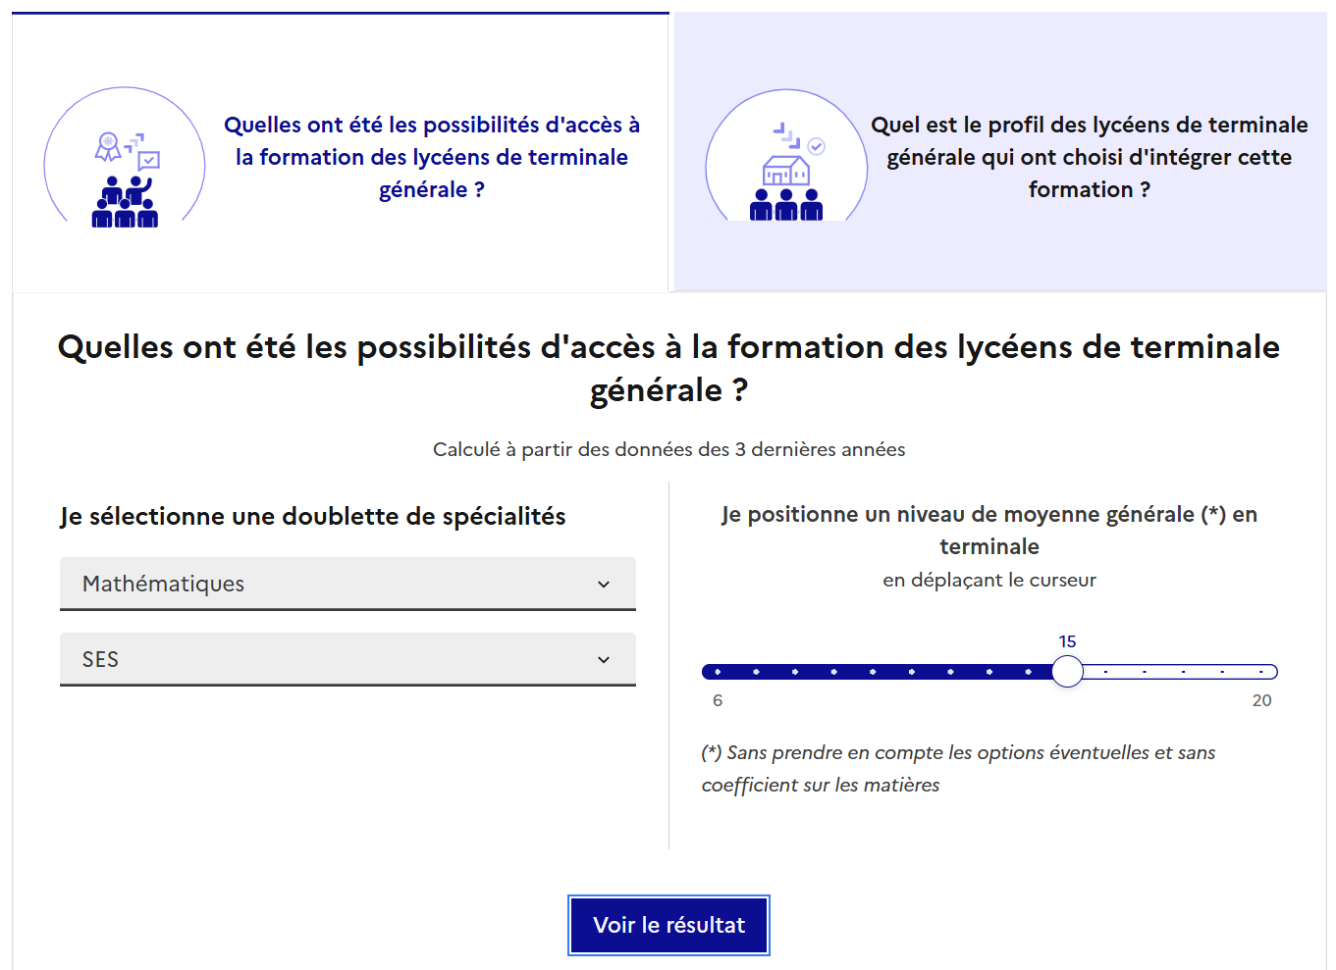
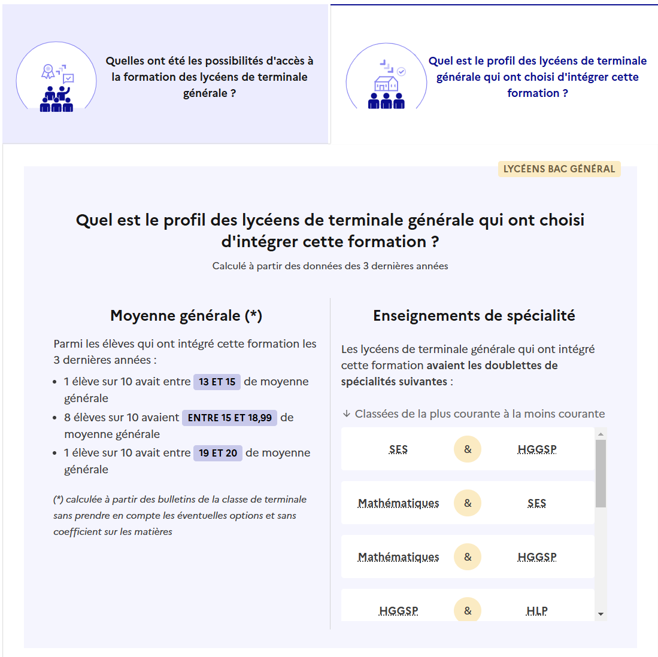
Des conseils personnalisés pour vous aider : ayez toujours les bons reflexes, consulter les critères spécifiques de la formation ; diversifier vos vœux en alternant vœux d’ambition, de raison, de précaution
Nouveauté 2025 : Des données plus claires, plus riches, plus utiles
Une visibilité sur l’accès dans la formation pour les lycéens des 3 types de bac au cours des 3 dernières années

Slide 10
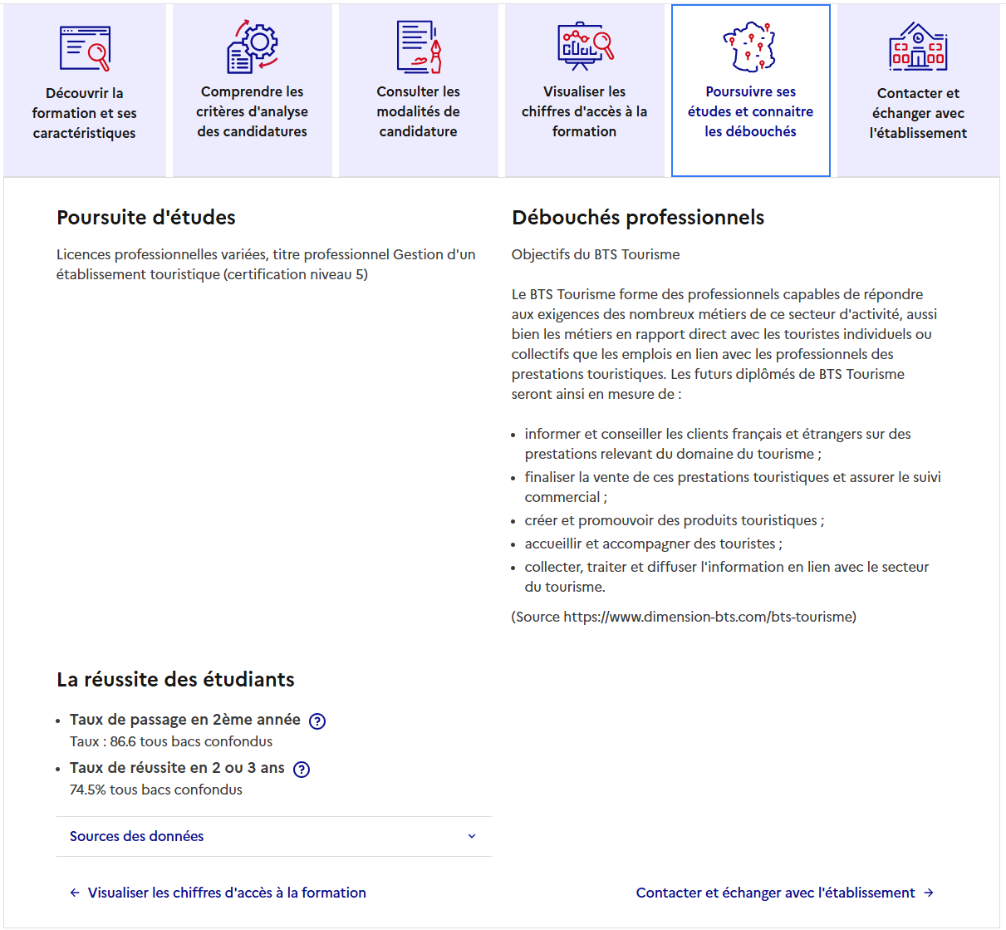
Nouveauté 2025 : informer mieux sur l’insertion professionnelle des étudiants
>> une rubrique dédiée à l’information sur la poursuite d’études et l’insertion professionnelle des étudiants >> l’information sur la réussite (statistiques du SIES) >> Nouveautés 2025 : plus de 75 % des formations couvertes par les statistiques d’insertion
- Licences générales
- BTS agricoles
- Écoles d’ingénieur, de commerce et de management
Depuis le 15 janvier 2025 : des données sur le salaire indicatif net/mois observé à l’échelle nationale un an après la sortie des études

Slide 11
Consolider votre projet d’orientation
Eléments à prendre en compte dans son choix
Modalités et critères d’analyse des candidatures, taux d’accès, profil des lycéens ayant reçu une proposition ou des admis selon leur bac, leur choix de parcours au lycée, leur moyenne générale, les frais de scolarité, débouchés et taux d’insertion dans l’emploi …
ces données sont essentielles
à prendre en compte par le lycéen et sa famille pour réfléchir sur son projet de poursuite d’études et formuler des vœux
pour discuter avec les professeurs, professeurs principaux et les psychologues de l’Education nationale

Slide 12
S’inscrire, formuler ses vœux, compléter son dossier et confirmer ses voeux

Slide 14
S’inscrire sur Parcoursup
Depuis le 15 janvier 2025
Les lycéens doivent d’abord se créer un compte Parcoursup: en utilisant une adresse valide et régulièrement utilisée et un mot de passe ; si vous êtes lycéen, vous devez créer votre compte Parcoursup en utilisant l'adresse mail que vous avez transmise à votre lycée, En cas de doute contactez la scolarité de votre établissement.
Une fois le compte créé, les lycéens se connectent pour commencer la création de votre dossier candidat aurez ; vous aurez besoin de renseigner votre INE (identifiant national élève pour tous les lycéens). Il est présent sur les bulletins scolaires ou le relevé de notes des épreuves du baccalauréat.
Pour les lycées français à l’étranger : l’établissement fournit l’identifiant pour créer son dossier candidat. Cet identifiant correspond au numéro cyclades (numéro d’inscription au bac)
Important : renseignez un numéro de portable pour recevoir les alertes envoyées par la plateforme.
Conseil aux parents ou tuteurs légaux : vous pouvez également renseigner votre email et numéro de portable dans le dossier de votre enfant pour recevoir messages et alertes Parcoursup. Vous pourrez également recevoir de la part des formations qui organisent des épreuves écrites/orales le rappel des échéances à respecter

Slide 15
Formuler librement vos vœux sur Parcoursup
Entre le 15 janvier
et le 13 mars 2025 inclus
> Jusqu’à 10 vœux et 10 vœux supplémentaires pour des formations en apprentissage
> Pour des formations sélectives (Classes prépa, STS, IUT, écoles, IFSI, IEP, etc.) et non sélectives (licences, PPPE ou PASS)
> Lorsque la formation l’a demandé, le vœu doit être expressément motivé : en quelques lignes, le lycéen explique ce qui motive son vœu. Il est accompagné par son professeur principal
> Des vœux qui n’ont pas besoin d’être classés : aucune hiérarchisation pour éviter toute autocensure
> La date de formulation des vœux n’est pas prise en compte pour l’examen du dossier
> Des vœux qui ne sont connus que de vous : la formation ne connait que le vœu qui la concerne
Conseil : diversifiez vos vœux et évitez impérativement de n’en formuler qu’un seul

Slide 16
Les vœux multiples, pour vous donner plus d’opportunités 1/4
> Un vœu multiple est un regroupement de plusieurs formations similaires (exemple : le vœu multiple BTS « Management commercial opérationnel » qui regroupe toutes les formations de BTS « MCO » à l’échelle nationale).
> Un vœu multiple compte pour un vœu parmi les 10 vœux possibles.
> Chaque vœu multiple est composé de sous-vœux qui correspondent chacun à un établissement différent. Vous pouvez choisir un ou plusieurs établissements, sans avoir besoin de les classer.
> Sauf exception (PASS Ile-de-France), il n’y a pas de vœu multiple pour les licences
A noter : Il n’est possible de sélectionner que 5 vœux multiples maximum pour les filières IFSI, orthoptie, audioprothèse et orthophonie qui sont regroupées au niveau territorial.

Slide 17
Les vœux multiples, pour vous donner plus d’opportunités 2/4
Les formations dont le nombre de sous-vœux est limité à 10 par vœu multiple dans la limite de 20 sous-vœux au total :
> Les BTS et les BUT regroupés par spécialité à l’échelle nationale
> Les DN MADE regroupés par mention à l’échelle nationale
> Les DCG (diplôme de comptabilité et de gestion) regroupés à l’échelle nationale
> Les classes prépas regroupées par voie à l’échelle nationale (spécificité des sous vœux de l’internat)
> Les EFTS (Etabl. de Formation en Travail Social) regroupés par diplôme d’État à l’échelle nationale
> Les DNA (diplôme national d’art) proposés par les écoles d’art du ministère de la culture regroupés par mention à l’échelle nationale

Slide 18
Les vœux multiples, pour vous donner plus d’opportunités 3/4
Les formations dont le nombre de sous-vœux n’est pas limité :
> Les IFSI (Instituts de Formation en Soins Infirmiers) et les instituts d'orthophonie, orthoptie et audioprothèse regroupés à l’échelle territoriale.
Rappel : limitation de 5 vœux multiples maximum par filière
> Les écoles d'ingénieurs et de commerce/management regroupées en réseau et qui recrutent sur concours commun
> Le réseau des Sciences Po / IEP (Aix, Lille, Lyon, Rennes, Saint-Germain-en-Laye, Strasbourg et Toulouse) et Sciences Po / IEP Paris
> Les parcours spécifiques "accès santé" (PASS) en Ile-de-France regroupés à l’échelle régionale
> Le concours commun des écoles nationales vétérinaires

Slide 19
Les vœux multiples, pour vous donner plus d’opportunités 4/4
Vous demandez un BTS « Métiers de la chimie » dans 7 établissements différents
Dans votre dossier, ces demandes comptent pour 1 vœu (le BTS) et 7 sous-vœux (les établissements) qui sont décomptés dans la limite des 20 sous-vœux autorisés.
Le regroupement d’instituts de formation en soins infirmiers (IFSI) de l’Université Paris Saclay propose 7 instituts. Vous demandez 4 instituts au sein de ce regroupement :
Dans votre dossier, ces demandes comptent pour 1 vœu (le regroupement d’IFSI) et 4 sous-vœux (les instituts), qui ne sont pas décomptés.
A noter : rassurez-vous, dans votre dossier Parcoursup, un compteur de vœux permet de suivre les vœux multiples et sous-vœux formulés.

Slide 20
Des formations accessibles sur l’ensemble du territoire Quelle priorité géographique sur Parcoursup ? 1/2
Pour les formations sélectives (BTS, BUT, IFSI, écoles…)
Il n’y a pas de secteur géographique. Les lycéens peuvent faire des vœux pour les formations qui les intéressent où qu’elles soient, dans leur académie ou en dehors.
Pour les formations non-sélectives (licences, PPPE, PASS)
Les lycéens peuvent faire des vœux pour les formations qui les intéressent dans leur académie ou en dehors. Lorsque la licence, le PPPE ou le PASS est très demandé, une priorité au secteur géographique (généralement l’académie) s’applique : un pourcentage maximum de candidats résidant en dehors du secteur géographique est alors fixé par le recteur.
L’appartenance ou non au secteur est affichée aux candidats. Les pourcentages fixés par les recteurs seront affichés sur Parcoursup avant le début de la phase d’admission.
Point d’attention : pour les licences, les statistiques sur l’admission des lycéens de terminale au cours des 3 années passées (rubrique « Visualiser les chiffres d’accès à la formation ») sont celles des candidats qui étaient prioritaires pour le secteur de recrutement de la licence.

Slide 21
Des formations accessibles sur l’ensemble du territoire Quelle priorité géographique sur Parcoursup ? 2/2
Secteur géographique :
> Le secteur de référence : l’académie
> Des dérogations territorialisées : ex., il n’est fait aucune distinction entre les 3 académies de Créteil, Paris et Versailles ; territoires infra-académiques ; extension de certaines académies
Par exception, sont considérés comme « résidant dans l’académie » où se situe la licence demandée :
> Les candidats qui souhaitent accéder à une mention de licence qui n’est pas dispensée dans leur académie de résidence
> Les candidats ressortissants français ou ressortissants d’un État membre de l’Union européenne qui sont établis hors de France
> Les candidats préparant ou ayant obtenu le baccalauréat français au cours de l’année scolaire dans un centre d’examen habilité à l’étranger

Slide 22
Focus sur les vœux en apprentissage
Les vœux pour des formations en apprentissage
> Jusqu’à 10 vœux en apprentissage, en plus des 10 autres vœux autorisés
> Pas de date limite pour formuler des vœux en apprentissage (pour la majorité des formations en apprentissage)
> Une rubrique spécifique dans votre dossier pour vos vœux en apprentissage
Rappel : les centres de formation en apprentissage ont pour mission d’accompagner les candidats en apprentissage pour trouver un employeur et signer un contrat d’apprentissage.
Retrouvez des conseils pour trouver un employeur sur parcoursup.gouv.fr

Slide 24
Finaliser son dossier et confirmer vos vœux
Jusqu’au 2 avril 2025 inclus
Pour que les vœux saisis deviennent définitifs sur Parcoursup, les candidats doivent obligatoirement :
Compléter leur dossier :
rubrique « autres projets »
Lettre de motivation par vœu uniquement lorsque la formation l’a demandée
pièces complémentaires demandées par certaines formations
rubrique « activités et centres d’intérêt » (facultative)
Confirmer chacun de leurs vœux
Un vœu non confirmé avant le 2 avril 2025 (23h59 - heure de Paris)
ne sera pas examiné par la formation

Slide 25
La demande de césure : mode d’emploi
Faire le choix de la césure
Un lycéen peut demander une césure directement après le bac : possibilité de suspendre temporairement une formation afin d’acquérir une expérience utile pour son projet de formation (partir à l’étranger, réaliser un projet associatif, entrepreneurial etc…)
Durée la césure : d’un semestre à une année universitaire
Demande de césure à signaler lors de la saisie des vœux sur Parcoursup (en cochant la case « césure »)
L’établissement prend connaissance de la demande de césure après que le lycéen a accepté définitivement la proposition d’admission > Le lycéen contacte la formation pour s’y inscrire et savoir comment déposer sa demande de césure
La césure n’est pas accordée de droit : une lettre de motivation précisant les objectifs et le projet envisagés pour cette césure doit être adressée au président ou directeur de l’établissement
A l’issue de la césure, l’étudiant pourra réintégrer la formation s’il le souhaite sans repasser par Parcoursup

Slide 26
La lettre de motivation
Jusqu’au 2 avril 2025 inclus
La lettre de motivation n’est obligatoire que si elle est demandée par la formation
Elle sert à expliciter la motivation du candidat, sa connaissance et sa compréhension de la formation demandée et son intérêt pour celle-ci. Il ne s’agit pas d’un exercice de rhétorique ou une dissertation mais d’illustrer avec vos propres mots en 1500 caractères ce qui vous conduit à candidater. Une aide à la rédaction est jointe dans votre dossier.
La lettre de motivation est personnelle. Renseignez-la, soignez l’orthographe et le style, évitez les copier-coller ou les emprunts de formules toutes faites...cela se voit et ne plaidera pas pour votre dossier. Ne pas faire des lettres de motivation ChatGPT !
A noter : pour les candidatures à des formations en soins infirmiers (IFSI), la motivation des candidats constitue un aspect très important pour les responsables d’IFSI. Dans votre dossier, les IFSI ont indiqué ce qui est attendu et vous avez davantage d’espace pour expliciter votre compréhension de la formation, du métier et votre intérêt pour cette candidature

Slide 27
La rubrique « autres projets »
Jusqu’au 2 avril 2025 inclus
Rubrique obligatoire dans laquelle le candidat indique :
s’il souhaite candidater dans des formations hors Parcoursup
ou s’il a des projets professionnels ou personnels, en dehors de la plateforme
A noter : ces informations sont confidentielles et ne sont pas transmises aux formations. Elles permettent simplement de mieux suivre les candidats durant la procédure et de mieux analyser leurs motivations et besoins.

Slide 28
La rubrique « Activités et centre d’intérêts »
Jusqu’au 2 avril 2025 inclus
Rubrique facultative où le candidat :
renseigne des informations qui ne sont pas liées à sa scolarité et que le candidat souhaite porter à la connaissance des formations (ex : activités extra-scolaires, stages / job, pratiques culturelles ou sportives, etc.)
Un espace pour faire connaitre ses engagements : vie lycéenne, engagement associatif, sportif, service civique ou SNU, cordées de la réussite, etc.
Un atout pour se démarquer, parler davantage de soi et mettre en avant des qualités, des compétences ou des expériences qui ne transparaissent pas dans les bulletins scolaires

Slide 29
L’attestation de passation du questionnaire pour les vœux en licence de Droit
Jusqu’au 2 avril 2025 inclus
Obligatoire pour les candidats qui formulent des vœux en Licence de Droit :
Un questionnaire en ligne sur le site Avenirs de l’Onisep : https://avenirs.onisep.fr/attestation-parcoursup/droit-questionnaire-d-auto-evaluation-2023
Accessible (à partir du 15 janvier 2025) à partir des fiches de formations concernées ;
Pour avoir un aperçu des connaissances et des compétences à mobiliser dans la formation demandée ;
→ Les résultats n'appartiennent qu’au seul candidat : pas de transmission aux universités.
Une attestation de passation à télécharger est à joindre à son dossier Parcoursup avant le 2 avril 2025 23h59 (heure de Paris).

Slide 30
Les éléments transmis aux formations du supérieur
Les bulletins scolaires et notes du baccalauréat :
- Année de première : bulletins scolaires et notes des épreuves anticipées de français et celles au titre du contrôle continu du baccalauréat (pour les lycéens généraux et technologiques)
- Année de terminale : bulletins scolaires des 1er et 2e trimestres (ou 1er semestre)
Des informations sur votre parcours spécifique
- parcours en sections européennes ou binationales ou bac français international (BFI)
- participation aux cordées de la réussite
- certification des compétences numériques (Pix)
La rubrique Activités et centres d’intérêt une rubrique facultative pour mettre en valeur vos compétences, vos expériences et engagements
La lettre de motivation quand elle est demandée par la formation
Les pièces spécifiques ou formulaires demandés par certaines formations sélectives
La fiche Avenir renseignée par les enseignants et le proviseur de votre lycée

Slide 31
Les éléments constitutifs de votre dossier : bulletins scolaires
Les éléments transmis aux formations du supérieur
Dans les bulletins sont remontés : la moyenne de l’élève par discipline, le positionnement de l’élève dans son groupe/classe, les appréciations trimestrielles/semestrielles de 1ère et T^{ale} pour chaque enseignant dans sa discipline
Attention aux « fake news » : Parcoursup ne remonte pas le décompte des absences !
Sauf cas particulier, pas de saisie à réaliser : ces éléments sont remontés par votre lycée automatiquement et vous pourrez les vérifier début avril. En cas d’erreurs, un signalement doit être fait au chef d’établissement
A noter : vous ne pouvez pas confirmer vos vœux tant que votre bulletin scolaire du 2ème trimestre (ou 1er semestre) n'est pas remonté dans votre dossier.

Slide 32
La fiche avenir renseignée par le lycée
Les éléments transmis aux formations du supérieur
Le 2ème conseil de classe examine les vœux de chaque lycéen avec bienveillance et confiance dans le potentiel de chacun.
Pour chaque lycéen, une fiche Avenir est renseignée par le lycée et versée au dossier de l’élève :
l’appréciation spécifique des professeurs par discipline, lorsqu’elle est distincte de l’appréciation portée pour chaque trimestre
les appréciations du professeur principal sur des compétences transversales
l’avis du chef d’établissement sur la capacité à réussir, pour chaque vœu
La fiche Avenir est consultable par le lycéen dans son dossier à partir du 2 juin 2025

Slide 33
Focus sur l’accompagnement des candidats en situation de handicap ou atteints d’un trouble de santé invalidant
L’accompagnement des jeunes en satiation de handicap
On peut candidater sans évoquer son handicap !
La discrimination en raison du handicap est interdite
Les coordonnées d’un référent handicap sont diposnibles sur chaque fiche de formation. Il a la mission de répondre aux interrogations des lycéens tout au long de la procédure.
Le candidat peut renseigner une fiche de liaison dans son dossier Parcoursup pour préciser ses besoins. Cette fiche est facultative et n’est pas transmise aux formations pour l’examen des vœux → Le candidat pourra demander à Parcoursup de la transmettre à la formation qu’il aura choisie pour préparer sa rentrée. Cela permet d’anticiper la rentrée étudiante dans le nouvel établissement.
A partir du 2 juin 2025, le candidat peut demander au recteur le réexamen de son dossier (via la rubrique « contact » dans Parcoursup) s’il ne trouve pas de formation adaptée à ses besoins spécifiques et que sa situation justifie une inscription dans un établissement situé dans une zone géographique déterminée.

Slide 35
L’analyse des candidatures par les formations et quelques conseils pour conclure

Slide 36
Rappel : Parcoursup ne décide pas de votre affectation
Ce sont les formations qui évaluent les candidatures
Aucun algorithme de Parcoursup ne fait l’analyse de votre candidature
Ce sont les enseignants de la formation qui analysent votre candidature dans le cadre d’une commission d'examen des vœux (ou jury). Cette commission définit les modalités et les critères d'analyse des candidatures renseignés sur cette fiche. Parcoursup n’analyse aucune candidature. Avec Parcoursup, il n’y a pas de tirage au sort.
Aucun algorithme de Parcoursup ne décide de votre affectation
Apres analyse des candidatures, les formations transmettent un classement qui sert de base aux propositions d’admission formulées via Parcoursup aux candidats à partir du 2 juin 2025.
Chaque candidat choisit en fonction des propositions d’admission qu’il reçoit, à partir du 2 juin 2025.
Parcoursup garantit à chaque candidat la liberté de choix, la possibilité de garder des vœux pour lesquels il est en liste d'attente et d’avoir le dernier mot.

Slide 37
Un appui aux lycéens boursiers
Une politique volontariste d’égalité des chances mise en œuvre par Parcoursup
> Une priorité accordée aux lycéens boursiers dans chaque formation, y compris les plus sélectives
> Une aide financière de 500 € aux lycéens boursiers qui s’inscrivent dans une formation située en dehors de leur académie de résidence
Une prise en compte de la participation aux cordées de la réussite
> Les formations prenant en compte la participation aux cordées de la réussite le signalent sur la fiche de présentation de la formation (rubrique « comprendre les critères d’analyse des candidatures »)
> L’information sur la participation aux cordées de la réussite est remontée par les proviseurs
> Le lycéen décide s’il souhaite que cette information soit portée à la connaissance des formations
Des places priorisées pour les lycéens pro. et techno. dans les formations dans lesquelles ils réussissent le mieux
> Un nombre de places en BTS est priorisé pour les bacheliers professionnels
> Un nombre de places en BUT est priorisé pour les bacheliers technologiques

Slide 38
5 conseils pour aborder sereinement la procédure
Prendre connaissance du calendrier 2025, des modalités de fonctionnement de la plateforme et des vidéos tutos pour vous familiariser avec la procédure ; utilisez les outils Parcoursup pour échanger, vous exercer (Quiz ; Règles d’or ; Faq ; Site d’entrainement de la phase d’admission)
Anticipez, n’attendez pas la dernière minute pour préparer votre projet d’orientation : anticipez au lycée (Avenir(s) ; possibilité d’ouvrir un compte Parcoursup dès la 2nde) pour construire votre projet d’orientation progressivement, explorez la carte des formations, consultez les fiches des formations
Faites les vœux pour des formations qui vous intéressent, ne vous autocensurez pas, pensez à diversifier vos vœux et évitez de ne formuler qu’un seul vœu
Ne restez pas seuls avec vos questions : échangez au lycée et profiter des rencontres avec les enseignants et étudiants du supérieur : Lives Parcoursup, journées portes ouvertes, étudiants ambassadeurs
Préparez vous pour la phase d’admission : la phase d’admission va vite, vous devrez répondre aux propositions … alors préparez-vous à faire un choix..
Mais rassurez-vous, Parcoursup n’est qu’une première étape… vous avez le droit de vous réorienter !

Slide 39
Des services pour vous informer et répondre à vos questions tout au long de la procédure
Le numéro vert : 0 800 400 070 (numéros spécifiques pour l’Outre-mer indiqués sur Parcoursup.gouv.fr)
La messagerie contact depuis le dossier candidat
Les réseaux sociaux pour suivre l’actualité de Parcoursup et recevoir des conseils
Parcoursup_info sur Twitter/X
Parcoursupinfo sur Instagram et Facebook)
Le canal d’actualité Parcoursup info sur Whatsapp pour être informés des dates clés, des informations pratiques et des outils essentiels pour réussir son orientation post bac. Pensez à bien activer les notifications pour recevoir toutes les informations

